Slide 1


Slide 2




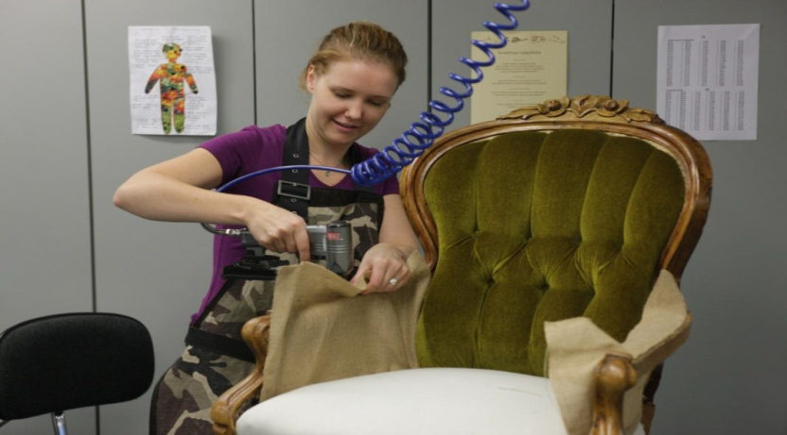

ΗΜΕΡΙΔΑ Κινητικότητας ΚΑ1 Επαγγελματικής Εκπαίδευσης και Κατάρτισης
‘’Υλοποιώ και Διαχειρίζομαι ΣΩΣΤΑ’’
Δρ. Ειρήνη Ντρούτσα
Προϊσταμένη Εθνικής Μονάδας Erasmus+

Slide 3

Aποτελέσματα Κινητικότητας ΕΕΚ 2015
Εγκρίθηκαν 133 σχέδια Κινητικότητας
Προϋπολογισμός: 6.274.726,00€
Αριθμός σχεδίων Learners | Αριθμός σχεδίων Staff | Αριθμός σχεδίων Learners +Staff
60 | 55 | 16
Aριθμός συμμετεχόντων
2106 Learners |  | 1435 Staff

Slide 4
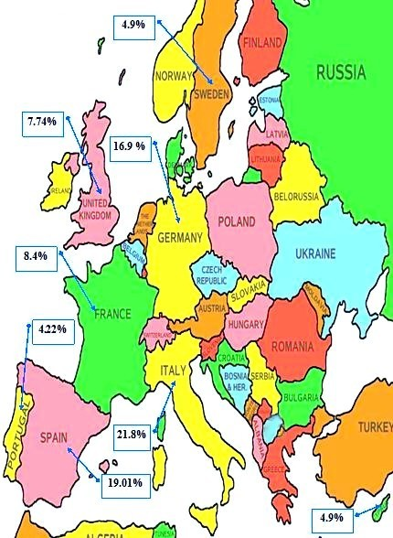
1,32%
0,88%
7,93%
17,62%
1,76%
0,44%
3,08 %
6,17%
20,70%
17,62%
12,33%

Slide 5

Mήπως «πάθαμε» ό,τι ευχηθήκαμε;
Προσδιορισμός και εξειδίκευση των στόχων του σχεδίου κινητικότητας
Αντιμετώπιση του σχεδίου ως «μοναδική ευκαιρία» και ως «προστιθέμενη αξία»
Σχεδιασμός χρονοδιαγράμματος εργασιών και καταμερισμός καθηκόντων (ποιος κάνει τι και πότε)
Να έχετε πάντα στο νου σας τα επιθυμητά αποτελέσματα, γιατί πρέπει η κινητικότητα να πετύχει…..
Εμπιστευτείτε τις ικανότητές σας, το ένστικτό σας

Slide 6


Slide 7


Slide 8

Ρυθμίσεις για την οργάνωση της κινητικότητας
Επικαιροποίηση του προγράμματος κατάρτισης ανά ημέρα με τον φορέα υποδοχής ή οριστικοποίηση του προγράμματος με τον ενδιάμεσο φορέα (ΠΡΟΣΟΧΗ!!!)
Μην αγοράσετε ό,τι σας «προσφέρουν», οι ΠΕΛΑΤΕΣ είστε εσείς
Ενέργειες οργάνωσης της διαμονής και του ταξιδίου
Τρόπος μετακίνησης
Ποιότητα διαμονής-διατροφής
Χρόνος μετακίνησης
Υποχρεώσεις συνοδού/
συντονιστή
Ορισμός ατόμου επικοινωνίας ΑΥΣΤΗΡΑ από τον φορέα

Slide 9

Προετοιμασία συμμετεχόντων
Οι συμμετέχοντες πρέπει να αισθάνονται ασφάλεια
Να κατανοήσουν την προστιθέμενη αξία που θα έχει και για τους ίδιους το πρόγραμμα κατάρτισης
Καθημερινό πρόγραμμα κατάρτισης
Εμπλουτισμός της παραμονής και με άλλες δραστηριότητες
Διοικητικές υποχρεώσεις-τελική έκθεση
Τρόπος διαχείρισης της χρηματοδότησης
Ασφαλιστική κάλυψη
Ποιοι οι φορείς υποδοχής
Διαμονή-Διατροφή
Μαθησιακά αποτελέσματα (+soft skills)
Γνωριμία με το συνοδό ή τον συντονιστή

Slide 10



Slide 11

Ποια η στάση που πρέπει να έχουμε…….
Τακτική επικοινωνία με την υπεύθυνη του σχεδίου
Ενημέρωση της Εθνικής Μονάδας για κάθε αλλαγή
Επιβεβαίωση της ορθότητας και επιλεξιμότητας των δραστηριοτήτων
Καλό διάβασμα των οδηγιών
Παρακολούθηση και έλεγχος της κατάρτισης-follow up από συμμετέχοντες (φωτογραφίες)

Slide 12
VET MOBILITY CHARTER
Φορέας ΕΕΚ
2015
Ετήσια Πρόσκληση Υποβολής Προτάσεων ΚΑ1 Κινητικότητα
VET MOBILITY CHARTER
NAI
OXI
2016
Ετήσια Πρόσκληση Υποβολής Προτάσεων ΚΑ1 Κινητικότητα
ΠΡΟΚΗΡΥΞΗ ΓΙΑ ΤΟΥΣ ΚΑΤΟΧΟΥΣ ΤΟΥ VET MOBILITY CHARTER
ΠΡΟΚΗΡΥΞΗ ΓΙΑ ΤΟΥΣ ΚΑΤΟΧΟΥΣ ΤΟΥ VET MOBILITY CHARTER

Slide 13
Brainstorming με δομικά στοιχεία διαχείρισης
Απλοποίηση διαδικασιών-χρηματοδότηση βάσει κλίμακας μοναδιαίου κόστους NOT FOR PROFIT
Ουσιαστική συνεργασία με τον φορέα υποδοχής
Πρωτότυπες τελικές εκθέσεις
Απολογισμός θετικών και αρνητικών σημείων,τι μπορούμε και πρέπει να μάθουμε από τα «λάθη» μας
Μην αμελήσετε τις ενέργειες για την πιστοποίηση των αποκτηθεισών γνώσεων και δεξιοτήτων
Καλέστε μας σε ημερίδες, εκδηλώσεις διάχυσης των αποτελεσμάτων του σχεδίου

Slide 14

Καλή επιτυχία

